Slide 1



FIDUCIES
Semaine 14
Cours 11

Slide 2
Les fiducies – Les acteurs
Le concept
Monsieur
Auteur
Fiduciaires
Fiducie
Transfert de biens
Monsieur
Frère
Fiscaliste
Selon l’acte de fiducie
Bénéficiaires
Enfant
1
Enfant
2
Conjoint
Monsieur
2

Slide 3

Les fiducies (au sens juridique)
Fiducie de protection d’actifs
C'est une entité légale distincte
  Détient la propriété des biens séparément:
    De la participation des bénéficiaires
    De ceux appartenant à l’auteur
3
Notes:
Opposable = période de 5 ans
Loi sur la faillite et l’insolvabilité
Compétence fédérale

Slide 4
Contribuable distinct (au sens fiscal)
C'est un contribuable fiscal distinct
  La fiducie a sa propre fin d'année,
  son calcul du revenu,
  son calcul de l'impôt.
# 1
Taux d’impôts des particuliers
La mauvaise nouvelle
Presque toujours 53,3 %
4

Slide 5
Les genres de fiducies
# 2
1
Peut importe l’appellation,
au sens fiscal, il faut classer selon :
Fiducie testamentaire
Ou
Fiducie non testamentaire
Des exemples d’appellation
  Fiducie personnelle
  Fiducie de revenus
  Fiducie mixte
  Fiducie succession
  Fiducie succession assujettie à l'imposition à taux progressif (SAITP)
  Fiducie exclusive en faveur du conjoint
  Fiducie de protection d’actifs
  Fiducie de fonds communs de placement
  Fiducie discrétionnaire
2
Peut importe l’appellation,
au sens fiscal, il faut classer selon :
Fiducie exclusive en faveur du conjoint
Ou
Fiducie QUI N’EST PAS exclusive en faveur du conjoint
5
Notes:
En vigueur, active, en opération

Slide 6
Exemple de Fiducie NON TESTAMENTAIRE
Monsieur
Auteur
Fiduciaires
Fiducie
Transfert de biens
Monsieur
Frère
Fiscaliste
Selon l’acte de fiducie
Bénéficiaires
Enfant
1
Enfant
2
Conjoint
Monsieur
6

Slide 7
Exemple de Fiducie TESTAMENTAIRE CRÉÉE PAR LE CODE CIVIL
« La succession » AUTOMATIQUE
Décédé
Auteur
Fiducie
« Succession »
Liquidateurs testamentaires
Conjoint
Frère du décédé
Enfant 2
Selon le testament
Ou le Code civil
Transfert de tous ses biens
Héritiers
Selon le testament
Ou le Code civil
Enfant
1
Enfant
2
Conjoint
7

Slide 8
Exemple de Fiducie TESTAMENTAIRE CRÉÉE PAR LE TESTAMENT
Doit être planifiée AVANT le décès
Auteur
Fiducie
« Succession »
Conjoint
Frère du décédé
Enfant 2
Liquidateurs testamentaires
Décédé
Selon le testament
Transfert de tous ses biens
Fiduciaires
Héritiers
Conjoint
Frère du décédé
Ami du décédé
Fiducie aux enfants
Fiducie exclusive à la conjointe
Selon le testament
Selon l’acte de fiducie
Bénéficiaires
Enfant
1
Enfant
2
Conjoint
Selon le testament
8

Slide 9
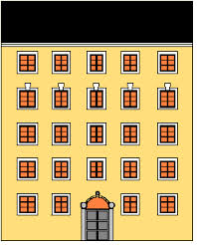
Transfert à la fiducie (règle général) :
Monsieur
# 3
FIDUCIE
J V M
Conjoint
Enfant
Roulement
9

Slide 10
Transfert à la fiducie (Fiducie exclusive en faveur du conjoint) :
# 4
Monsieur
FIDUCIE
Roulement
Conjoint
Roulement
10

Slide 11
Fiducie exclusive en faveur du conjoint
Deux conditions à respecter
  Tout revenu (100 %) de la fiducie est payable au conjoint bénéficiaire
  Et
  Nulle autre personne que le conjoint bénéficiaire ne peut avant le décès de ce dernier recevoir l'usage du capital de la fiducie.
Où est la dimension planification successorale ?
FIDUCIE
Il est possible de remettre 100 % du capital à quelqu’un d’autre que le conjoint bénéficiaire, MAIS SEULEMENT APRÈS son décès
Conjoint
Dit autrement
11

Slide 12
Contrôle et gestion des biens
Auteur
Fiducie
« Succession »
Conjoint
Frère du décédé
Enfant
Liquidateurs testamentaires
Décédé
Selon le testament
Transfert de tous ses biens
Fiduciaires
Héritiers
Conjoint
Frère du décédé
Enfant
Fiducie exclusive à la conjointe
Selon le testament
Selon le testament
Bénéficiaires
2e DÉCÈS
Conjoint
100 % du capital remis à l’enfant
REVENUS seulement
Selon le testament
12

Slide 13
Calcul du revenu de la fiducie
Calculer le revenu net selon l’article 3
Déduire, les montants payés à même les revenus de la fiducie aux bénéficiaires, selon l'acte de fiducie.
Ce qui est payé aux bénéficiaires sera imposable entre les mains des bénéficiaires
Ce qui n’est pas payé aux bénéficiaires sera imposable dans la fiducie et deviendra, par la suite, CONSIDÉRÉ COMME du capital à remettre, libre d’impôt, aux bénéficiaires
Comme d’habitude
Imposable bénéficiaire
Explications par capsule
VOIR
BQI 9-4
13

Slide 14
Calcul de l’impôt
VOIR
BQI 9-4
53,3 %
Explications par capsule
Fiducie non testamentaire
  Aucun crédit personnel.
  Taux maximum d’impôt sur tous les revenus.
  Fin d'année d'imposition : 31 décembre.
  Plusieurs règles d’allègements lorsque le bénéficiaire est une personne handicapée – Notamment Choix du bénéficiaire privilégié + Progressivité des taux
14

Slide 15
Calcul de l’impôt
Fiducie testamentaire, autres que la succession
  Aucun crédit personnel.
  Taux maximum d’impôt sur tous les revenus.
  Fin d'année d'imposition : 31 décembre.
  Plusieurs règles d’allègements lorsque le bénéficiaire est une personne handicapée – Notamment Choix du bénéficiaire privilégié + Progressivité des taux
53,3 %
15

Slide 16
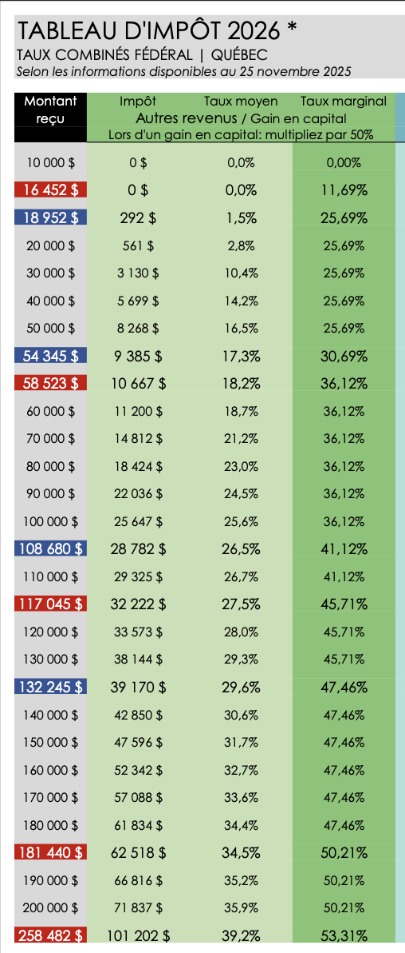
Calcul de l’impôt
# 5
Fiducie testamentaire, succession assujettie à l'imposition à taux progressif (SAITP)
Taux progressifs pour succession
(36 premiers mois seulement).
Aucun crédit personnel.
Fin d'année d'imposition : Au choix.
Après 36 mois, ELLE REDEVIENT
  Taux maximum d’impôt sur tous les revenus.
  Après 36 mois, devient un 31 décembre
16

Slide 17
Imposition des bénéficiaires (Nature des revenus)
# 6
Le dividende
Le revenu d’intérêt
Le revenu de location
Le gain en capital
  Sur des AAPE
La nature du revenu est « reconduite » au bénéficiaire
17

Slide 18
# 7
disposition réputée de tous les biens de la fiducie à tous les 21 ans.
Impôt potentiel d’environ 500 000 $
Monsieur
31 décembre 2039
VS 1er janvier 2040
JVM 3 M
FIDUCIE
1er janvier 2019
J V M = 1 M
Enfant majeur
Conjoint
Enfant
mineur
18
Notes:
Selon la date de création de la fiducie et non de la date d’acquisition des biens

Slide 19
Exemple de report d’impôt au décès
Monsieur
65 ans
1er janvier 2019 achat immeuble de 5 m $
FIDUCIE
J V M = 5 M
Enfant
30 ans
Conjointe
65 ans
19

Slide 20
Report d’impôt au décès (suite)
Les hypothèses
Espérance de vie pour tous = 90 ans
Rendement immobilier = 5 %
Utiliser un taux d’impôt de 50 %
La demande
Comparer l’impôt à payer au décès des parents
  Scénario 1 Monsieur garde l’immeuble
  Scénario 2 Monsieur transfère l’immeuble à la fiducie qui remet le bien à la conjointe après 15 ans
  Scénario 3 Monsieur transfère l’immeuble à la fiducie qui remet le bien à sa fille après 15 ans (elle n’aura pas de conjoint)
20

Slide 21
Scénario 1
Dans 25 ans
PD (VA = 5M, I = 5 %, N = 25) | 16 931 775 $
PBR | 5 000 000 $
GK | 11 931 775 $
Impôt (25 % car c’est un gain en capital) | 2 982 944 $
Disons 3 M $
21

Slide 22
Scénario 2
Dans 25 ans
PD (VA = 5M, I = 5 %, N = 25) | 16 931 775 $
PBR | 5 000 000 $
GK | 11 931 775 $
Impôt (25 % car c’est un gain en capital) | 2 982 944 $
Disons 3 M $
22

Slide 23
Scénario 3
Dans 25 ans (au moment du décès des parents)
PD | Aucune disposition
PBR | 5 000 000 $
GK | s/o
Impôt (25 % car c’est un gain en capital) | 0 $
23

Slide 24
Scénario 3 vs scénario 1
Ça vaut combien ?
Impôt non exigible au décès des parents | 3 M $
Âge de leur fille au décès des parents (30 +25) | 55 ans
Âge du décès de la fille | 90 ans
Enrichissement (12 M – 3 M = 9 M) | 9 M $
11 838 270 $
Disons 12 M $
Ça vaut combien ?
3 M $ placé à 4 %, pendant 35 ans
La disposition et l’impôt à payer aura lieu dans 35 ans
24

Slide 25
Mini-cas Fractionnement du revenu
Question
Immeuble locatif 1 = Revenu net annuel = 100 000 $
Immeuble locatif 2 = Revenu net annuel = 80 000 $
Enfant 1 = Revenu imposable, avant legs, = 200 000 $
Enfant 2 = Revenu imposable, avant legs, = 140 000 $
L’enfant 1 recevra l’immeuble locatif 1
L’enfant 2 recevra l’immeuble locatif 2
Quel sera l’économie d’impôt si la succession est liquidée après 3 années vs si elle est liquidée après 1 an?
Ne considérez pas l’inflation.
25

